Slide 1
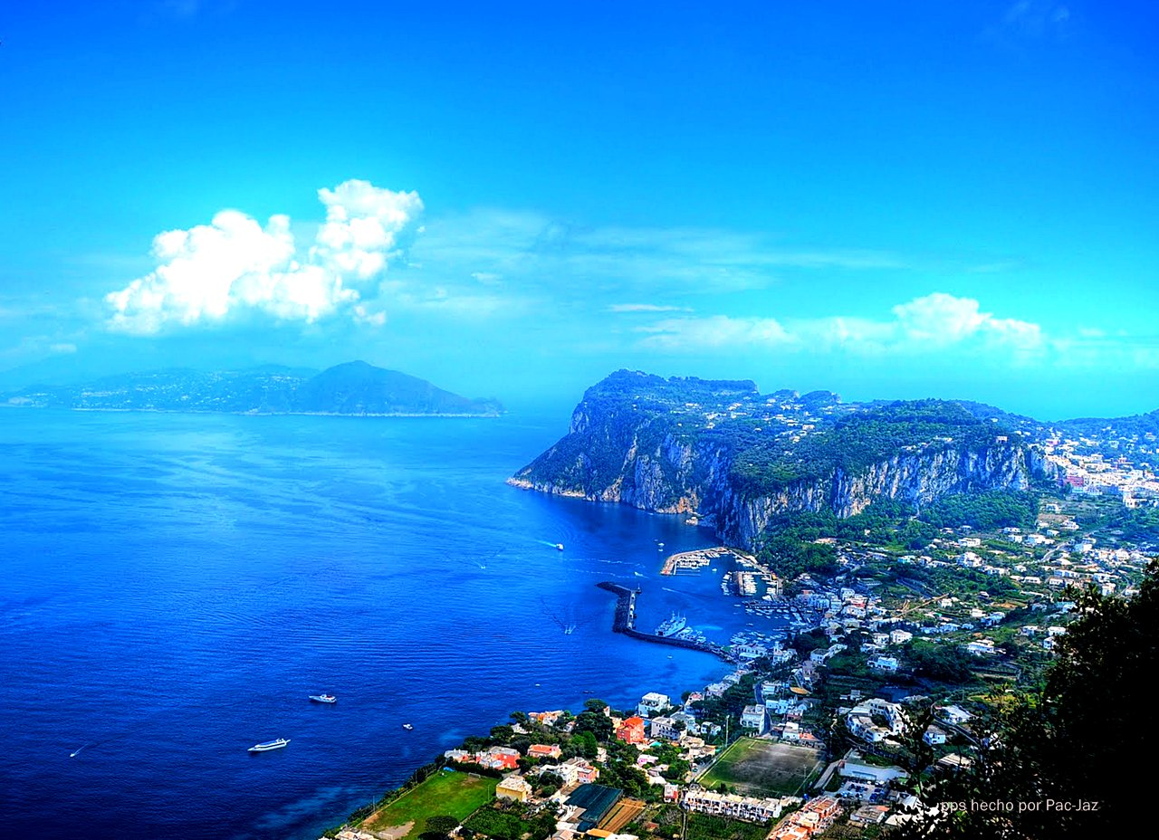

Capri

Slide 2
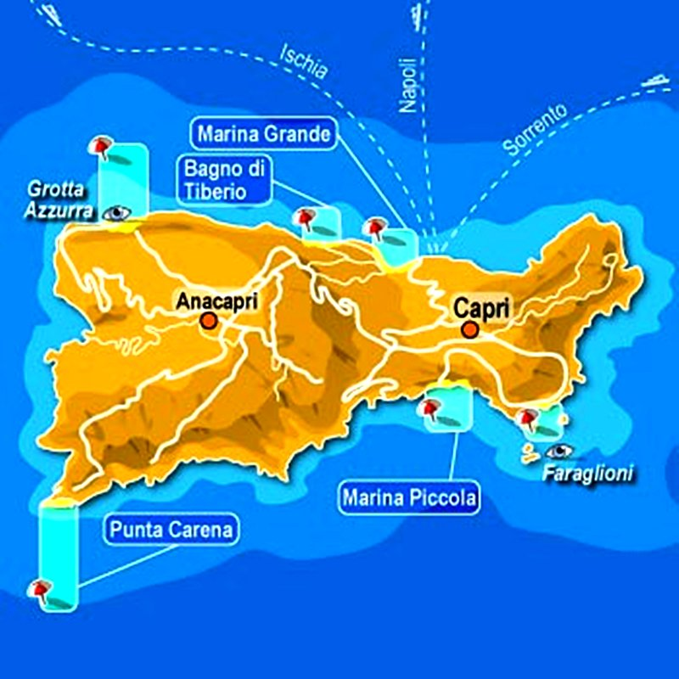

Slide 3
La isla abunda en arboledas de olivos, acantilados, colinas, y grandes terrazas de jardines desde los que se puede ver todo el azul del mediterráneo. A la distancia, se logra también contemplar las magníficas ciudades de Nápoles y Mt. Vesuvio, rodeadas por blancos ferris y batiscafos que cruzan todos los puertos, así como la Marina Piccola, las Islas Faraglioni Y Punta de Tragara.

Slide 4
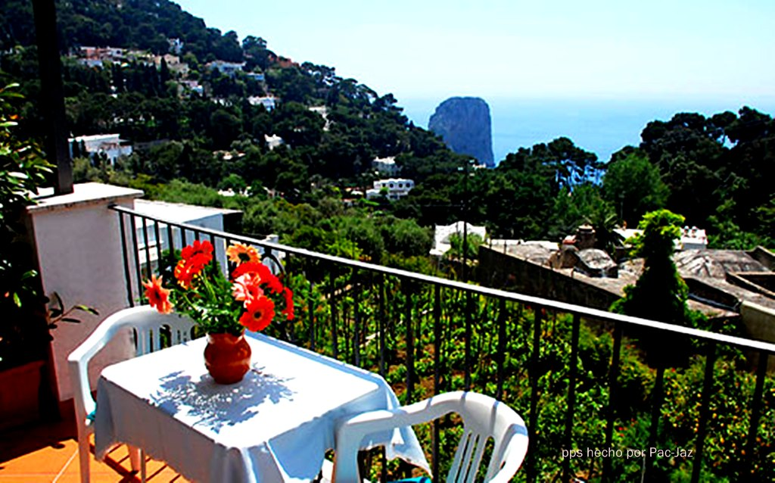

Slide 5
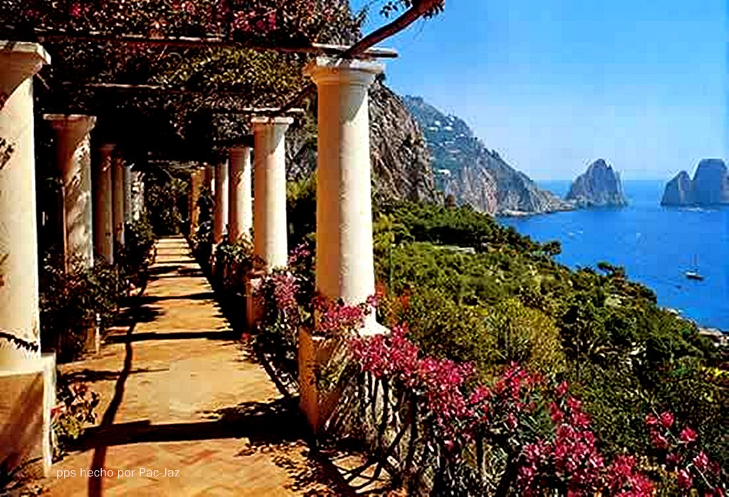

Slide 6
A la isla se llega abordando un ferry en el puerto de Nápoles con destino al puerto de Marina Grande, ubicado junto a la ciudad de Capri. Una vez en él, se debe tomar un funicular para trasladarse hasta el centro de esta pintoresca ciudad.

Slide 7
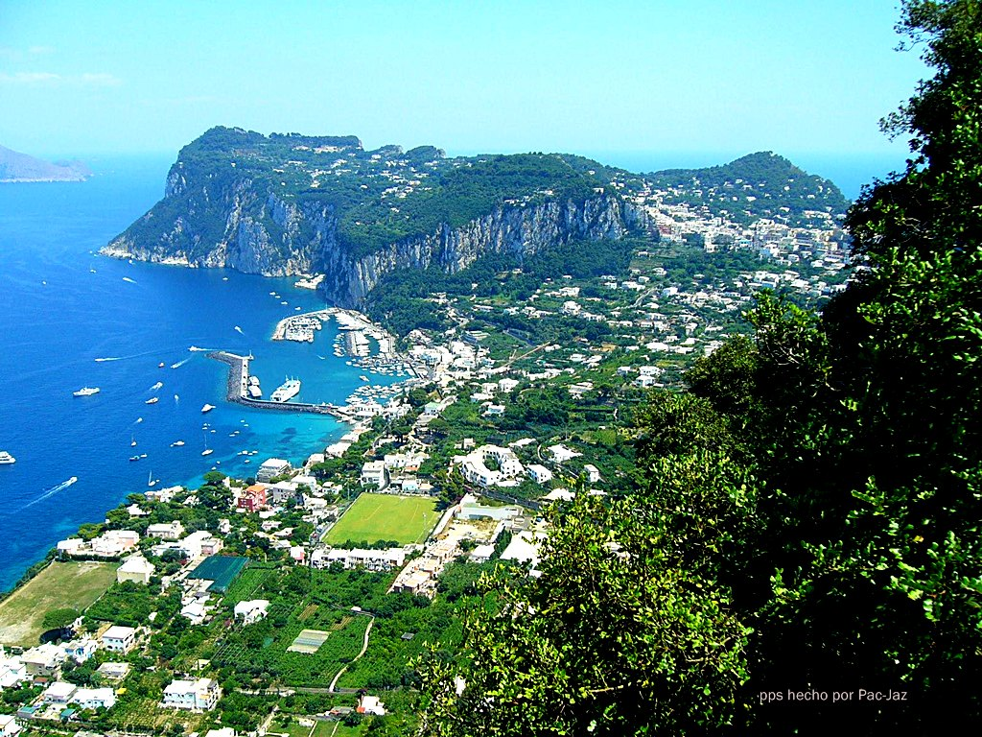

Slide 8
Capri tiene dos lugares principales, el primero es la Ciudad de Capri, que se encuentra en la mitad este de la isla. Un funicular asciende del centro de la ciudad hasta el puerto de Marina Grande, desde donde zarpan los ferris y batiscafos. La otra parte es Anacapri, que se encuentra en la parte más alta de Capri, por lo que se debe llegar en autobús o taxi. Anacapri tiene una elevación de 980 pies y es la que cuenta con más vida nocturna entre las dos

Slide 9
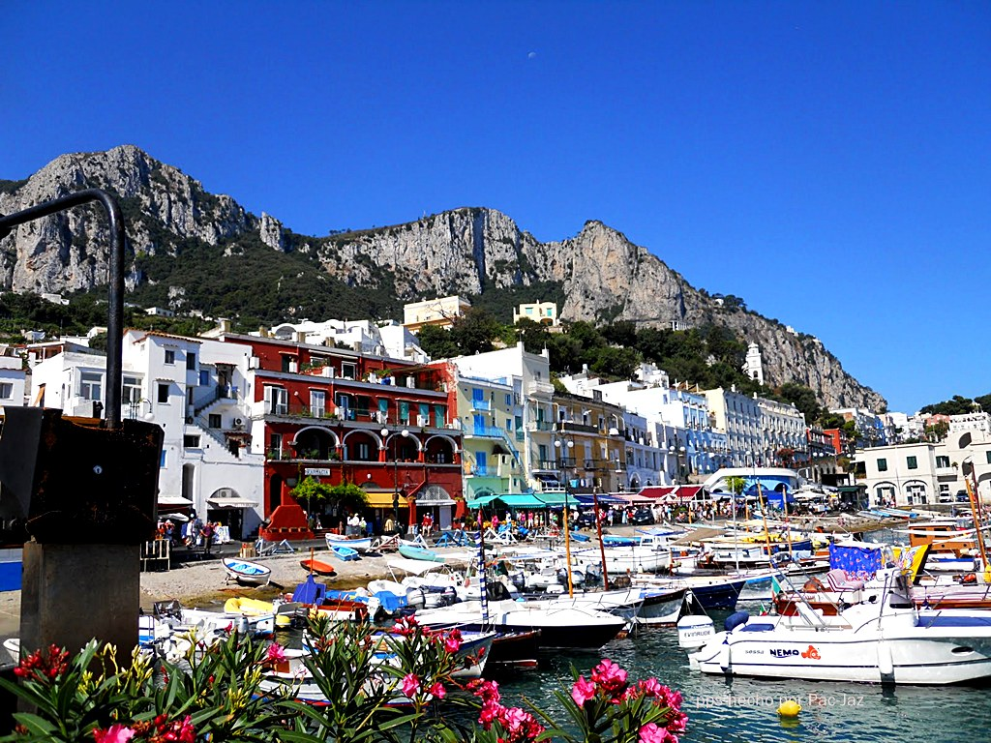

Slide 10
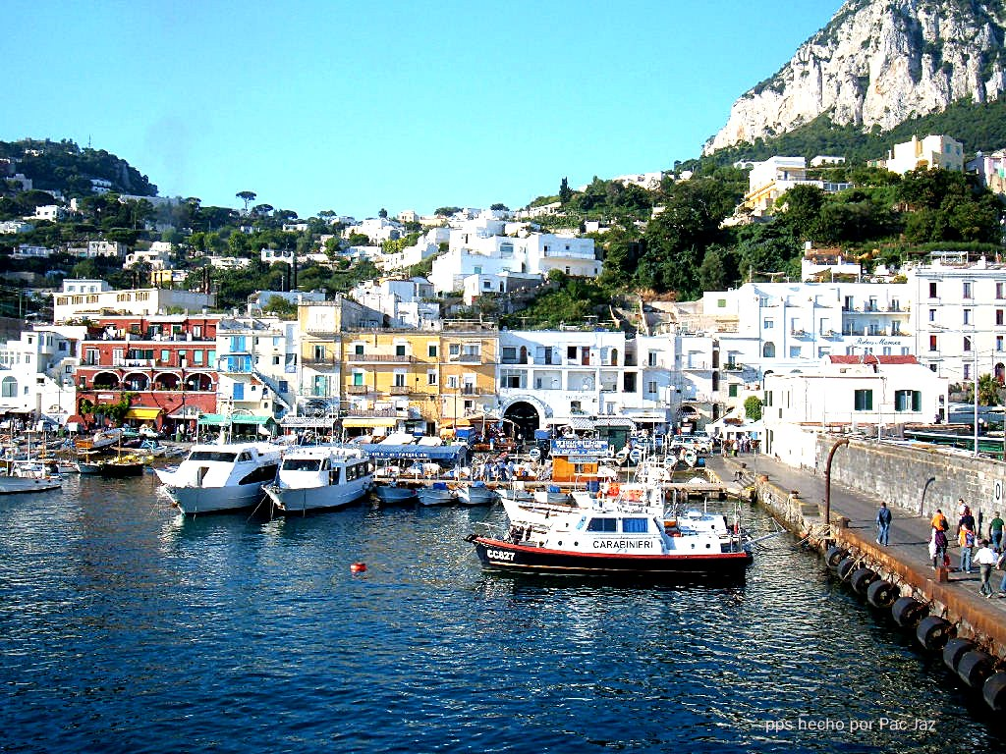

Slide 11
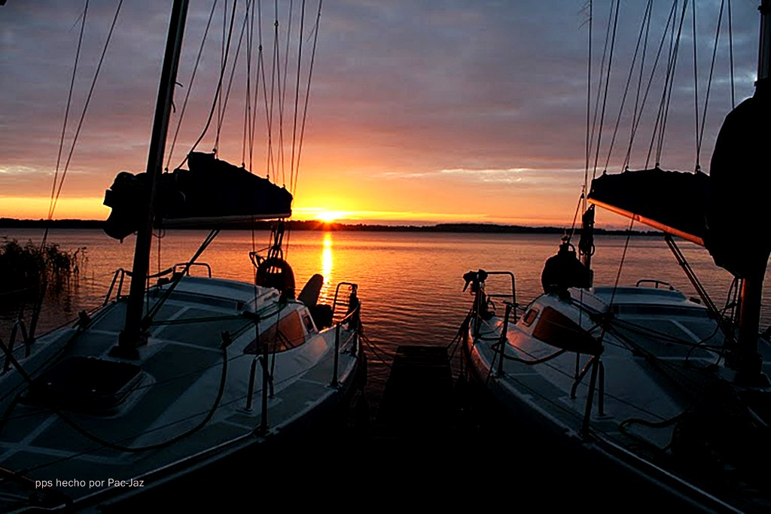

Slide 12
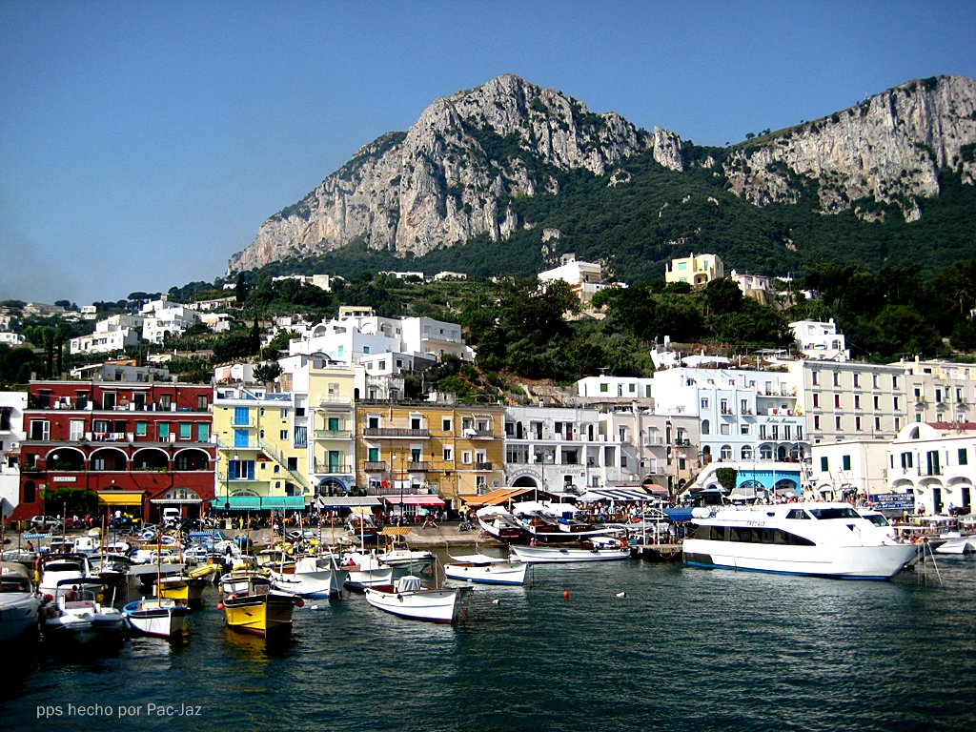

Slide 13
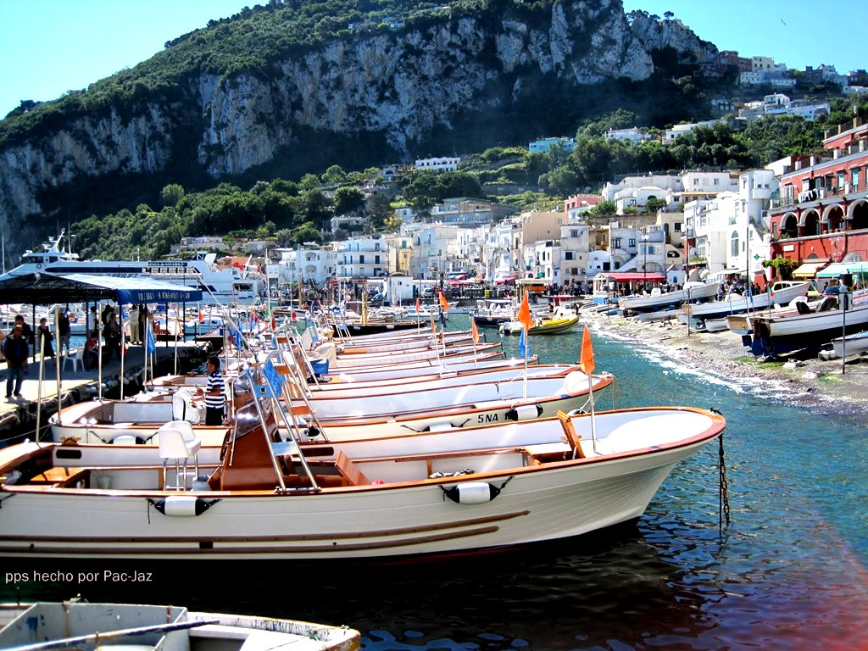

Slide 14
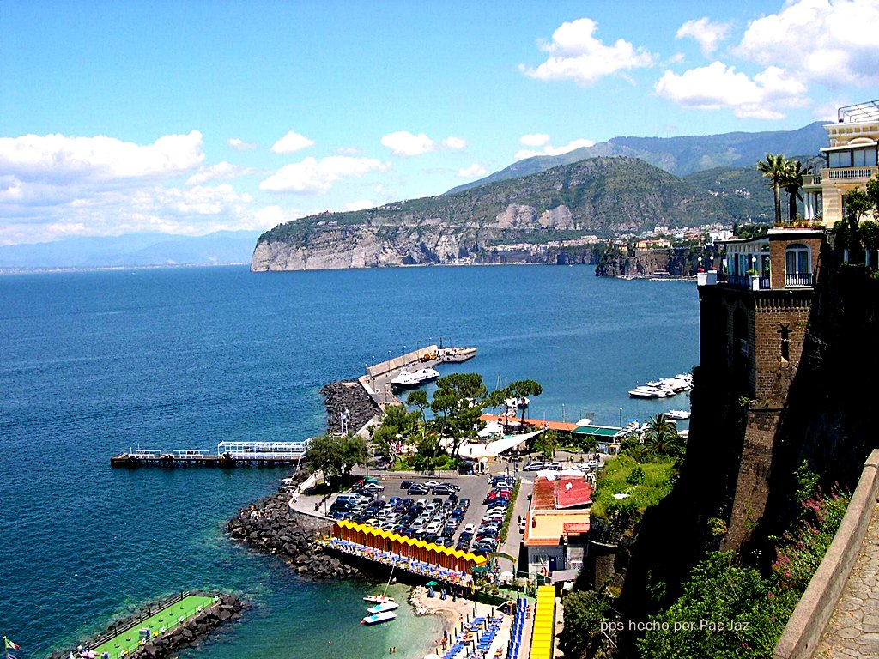

Slide 15
La piazzetta central de Capri, aunque conserva su modesta arquitectura urbana, está llena de tiendas lujosas, restaurantes caros, y paparazzi a la caza de celebridades.
El hecho de que casi todas las trayectorias sean cortas y fáciles de realizar sin ningún vehículo, ofrecen la posibilidad de explorar la isla a pie, atravesando los los Jardines de Augusto, iglesias, antiquísimos chalet, ruinas, y toda clase de construcciones históricas.

Slide 16
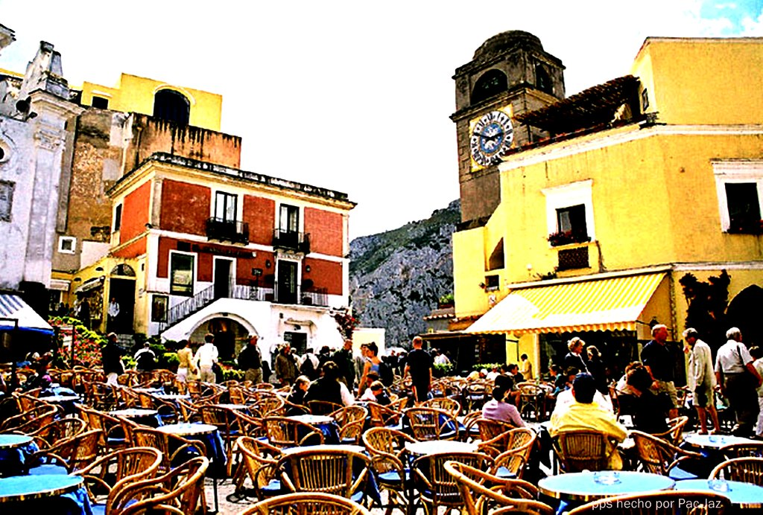

Slide 17
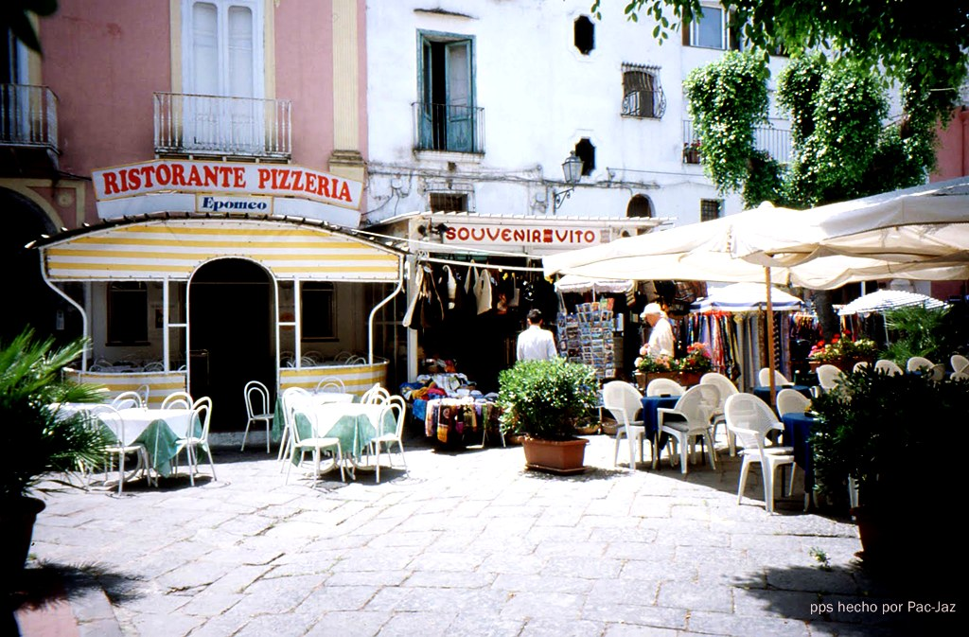

Slide 18
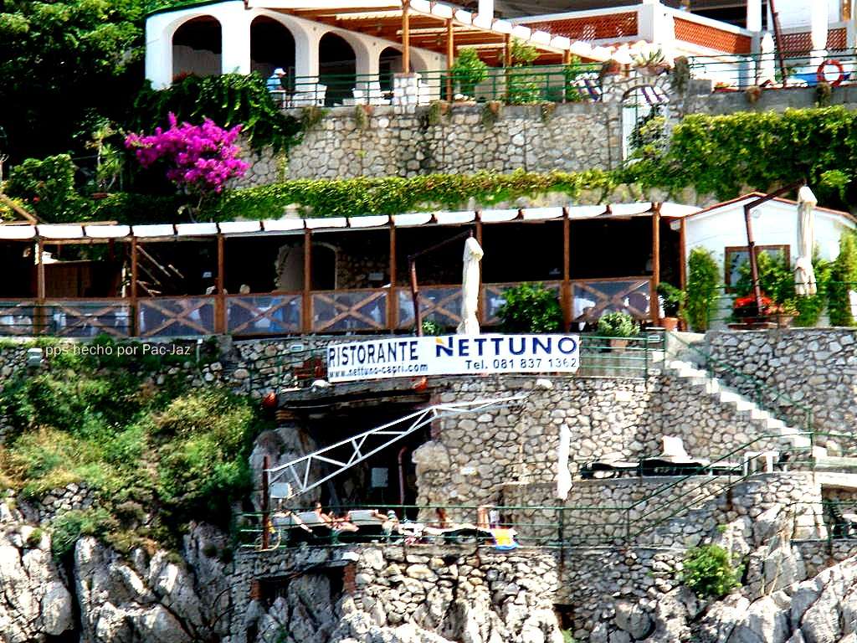

Slide 19
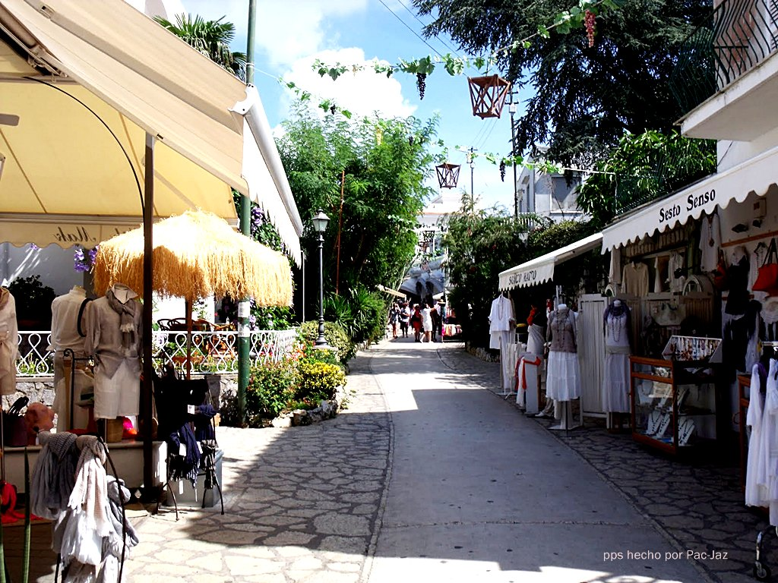

Slide 20
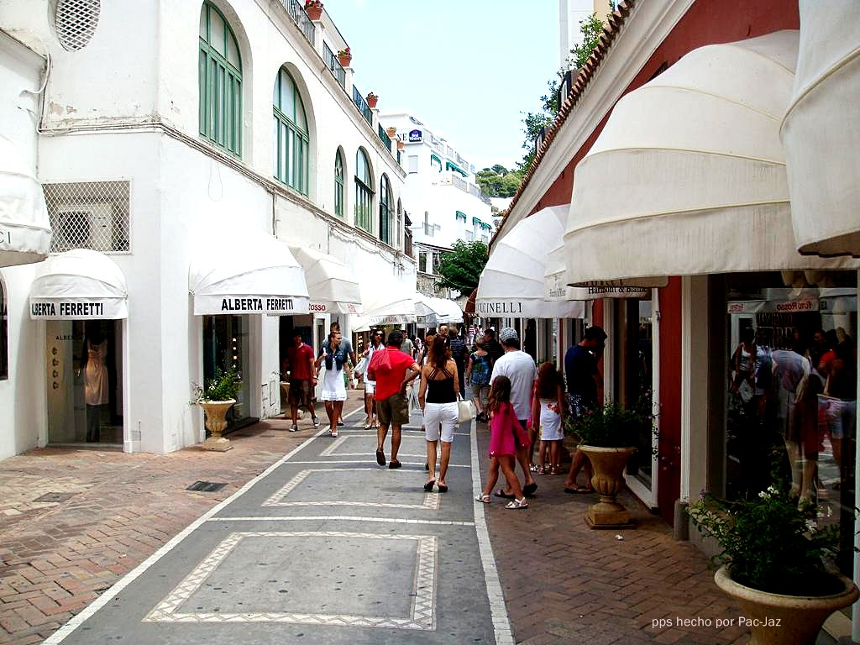

Slide 21
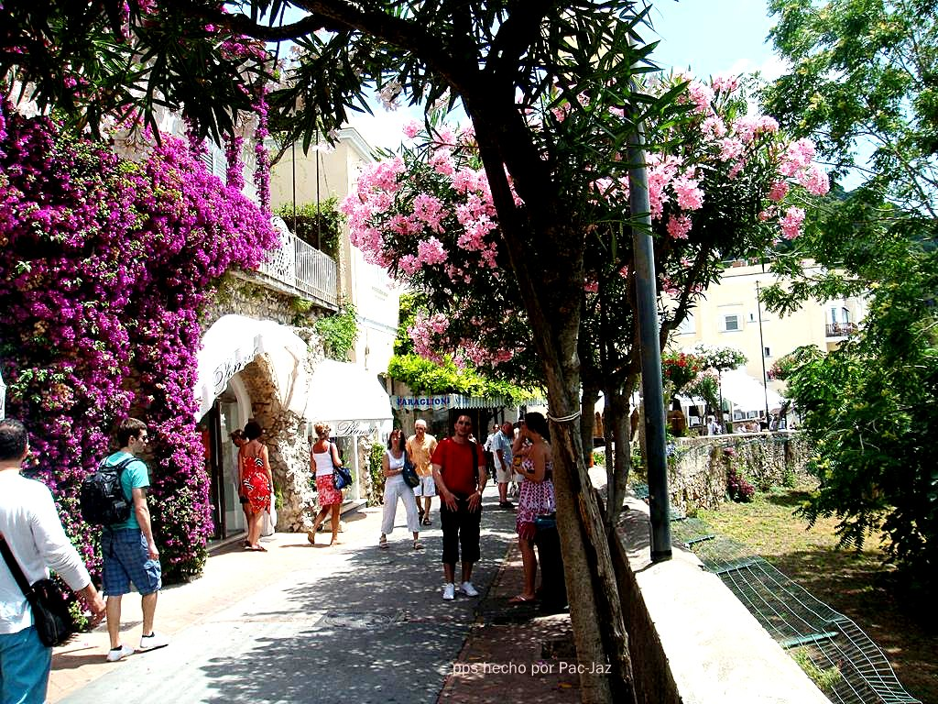

Slide 22
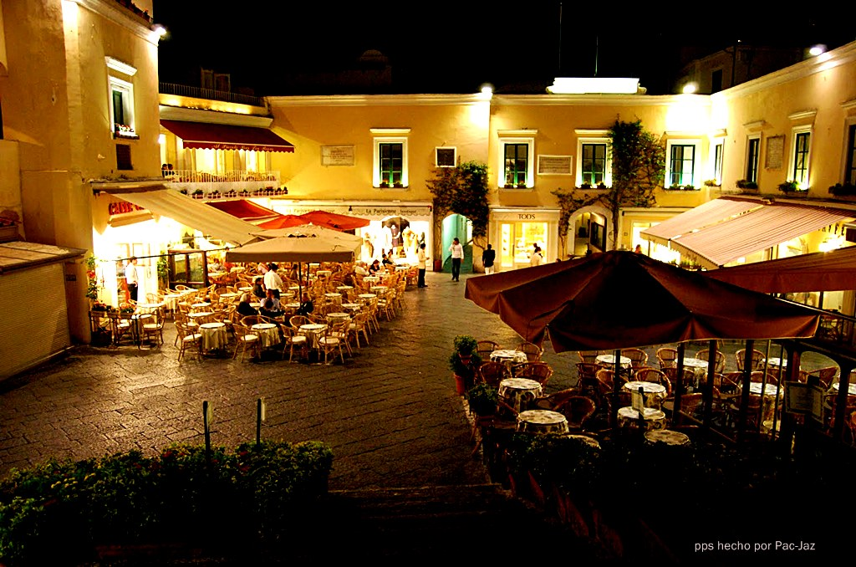

Slide 23
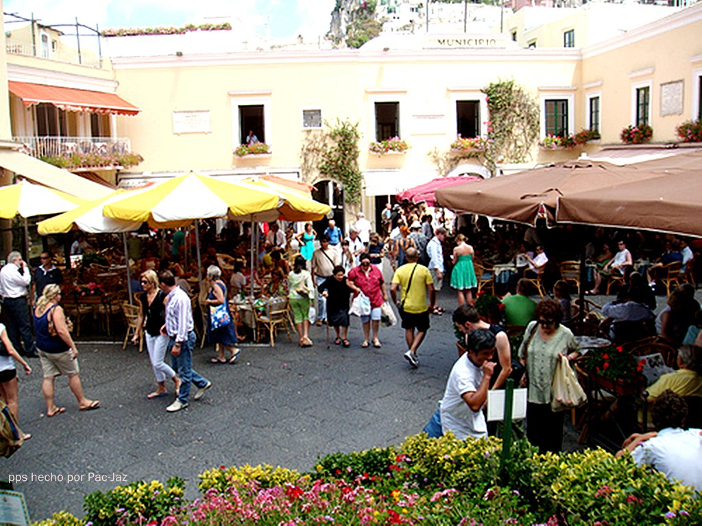

Slide 24
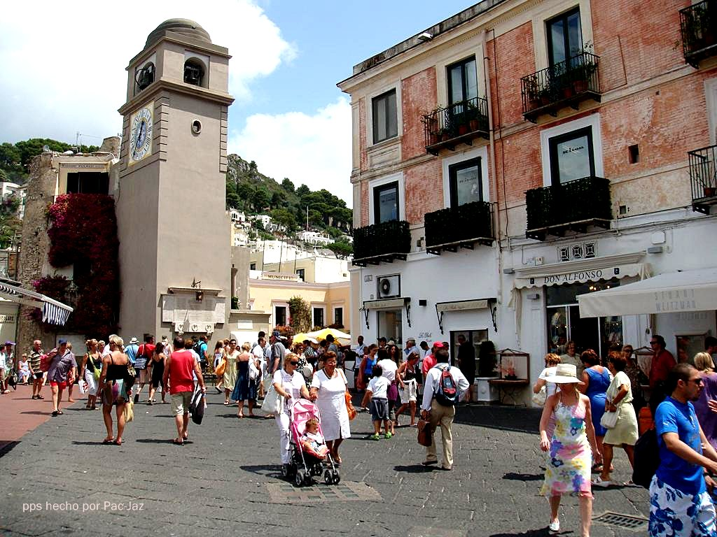

Slide 25
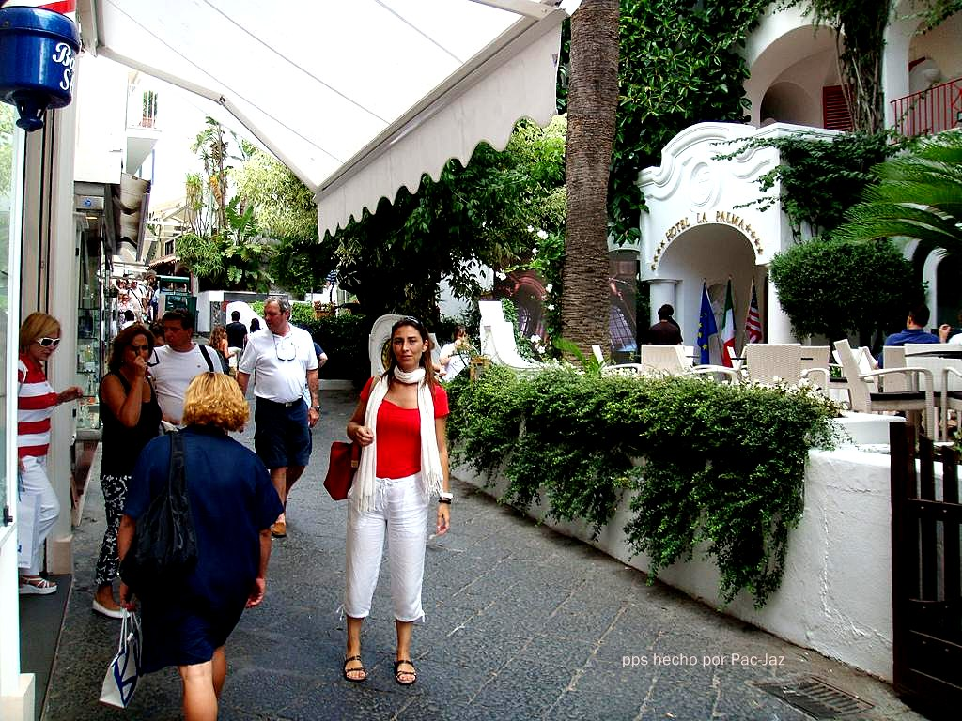

Slide 26
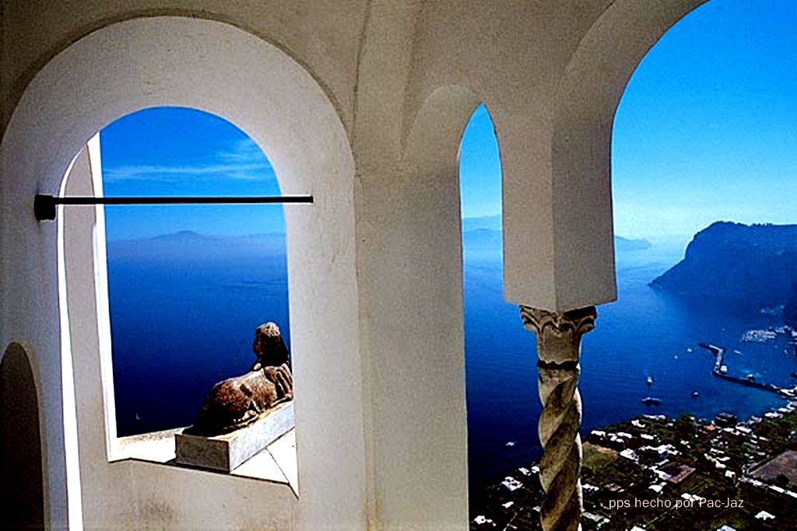

Slide 27
La Gruta Azul, una de las muestras de belleza natural más impactantes de la región, con su cueva de acceso marítimo y sus paredes que reflejan las profundidades azules del mar. En épocas pasadas, los antiguos romanos tenían a la Gruta Azul como un lugar de poderes místicos y belleza inusitada, a mediados del siglo XIX fue redescubierta por un pintor alemán y desde entonces miles de turistas han visitado el espectáculo natural de la gruta.

Slide 28
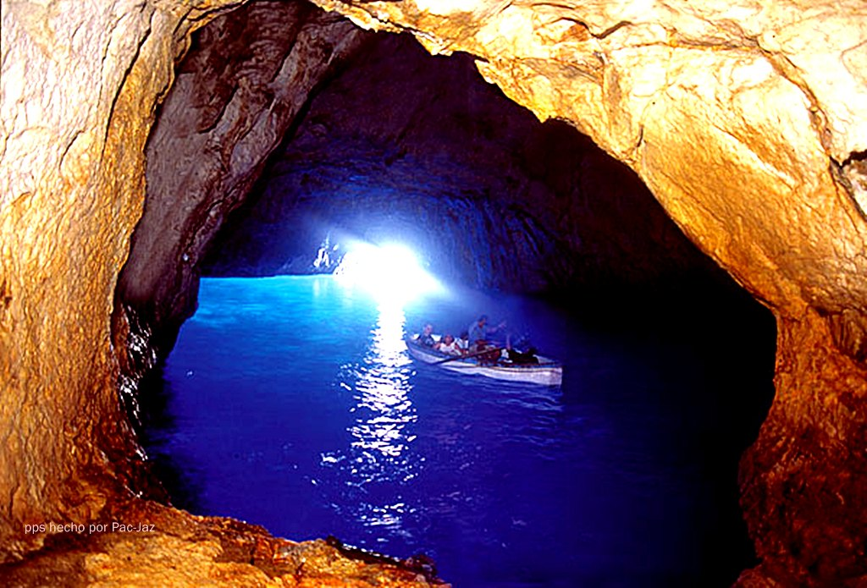

Slide 29
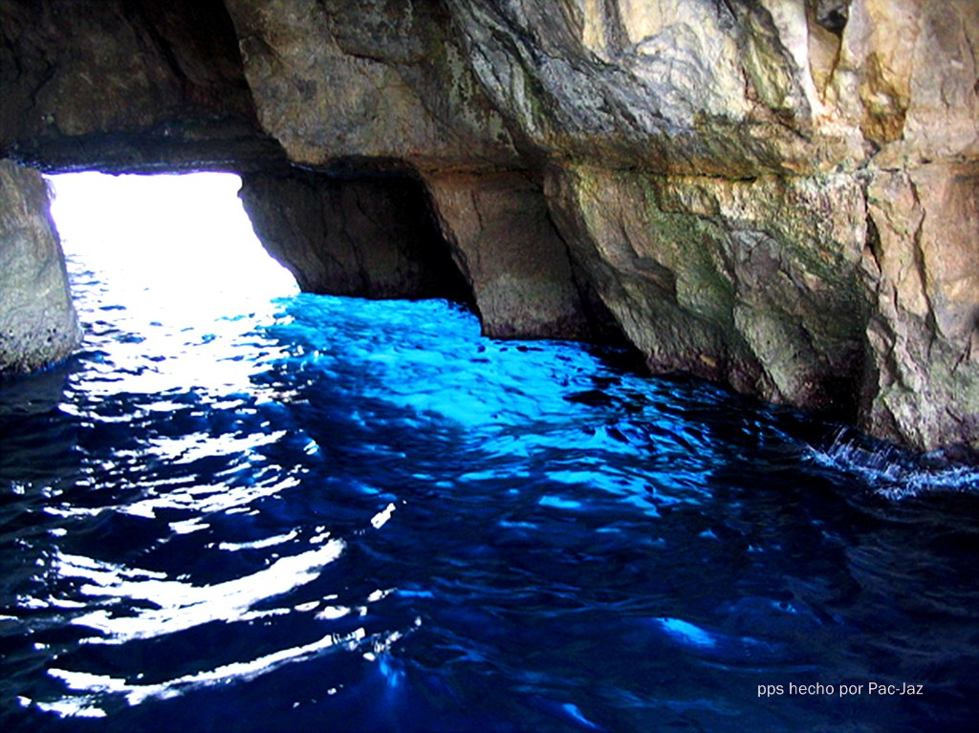

Slide 30
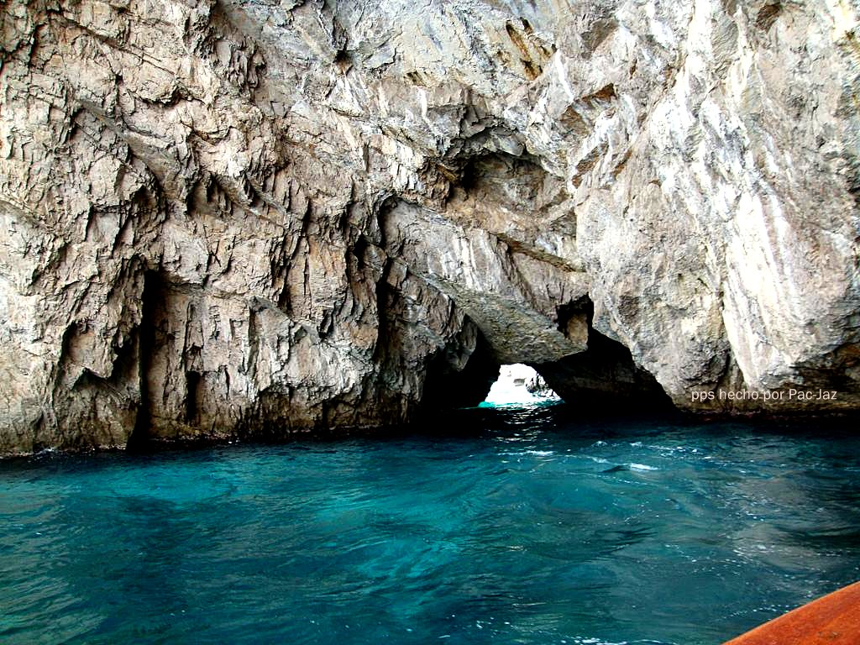

Slide 31
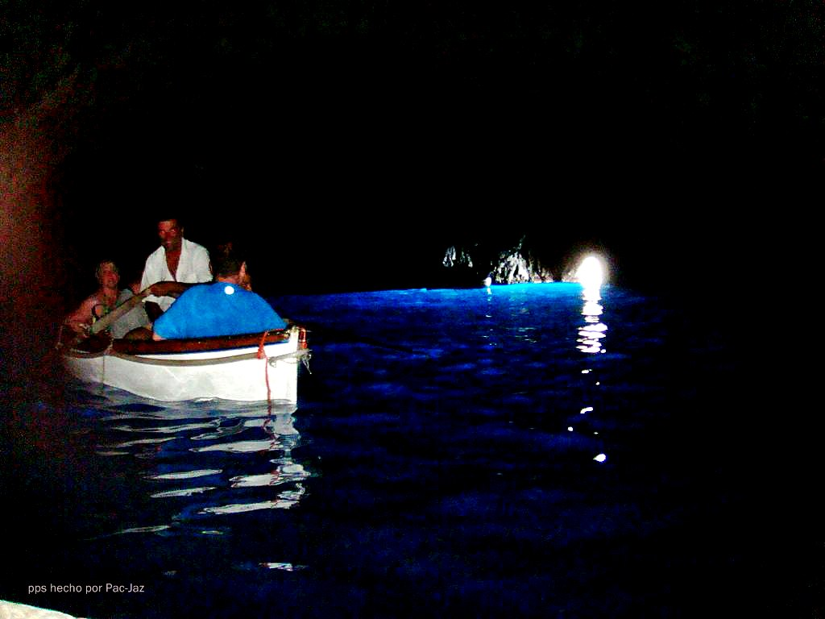

Slide 32
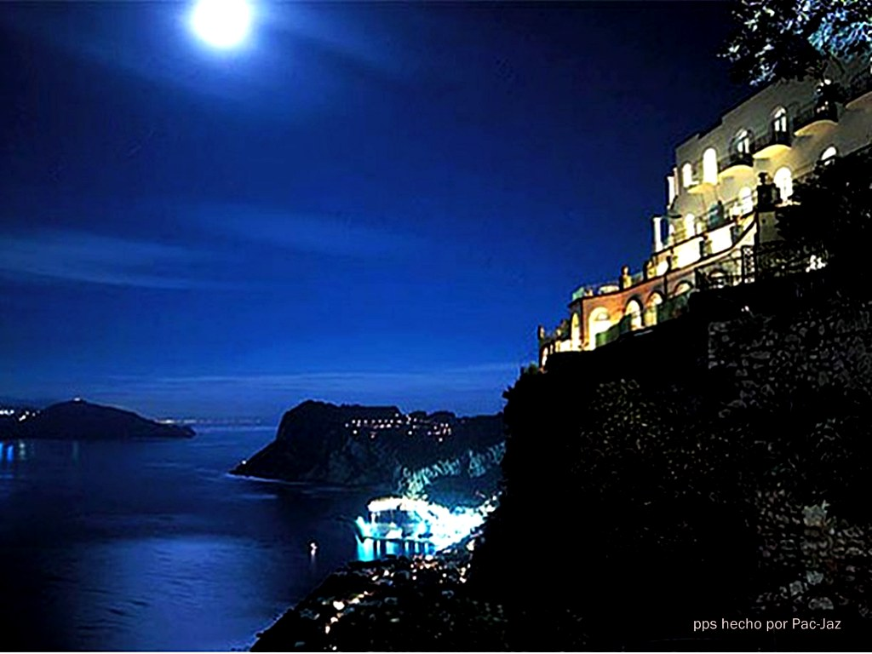

Slide 33
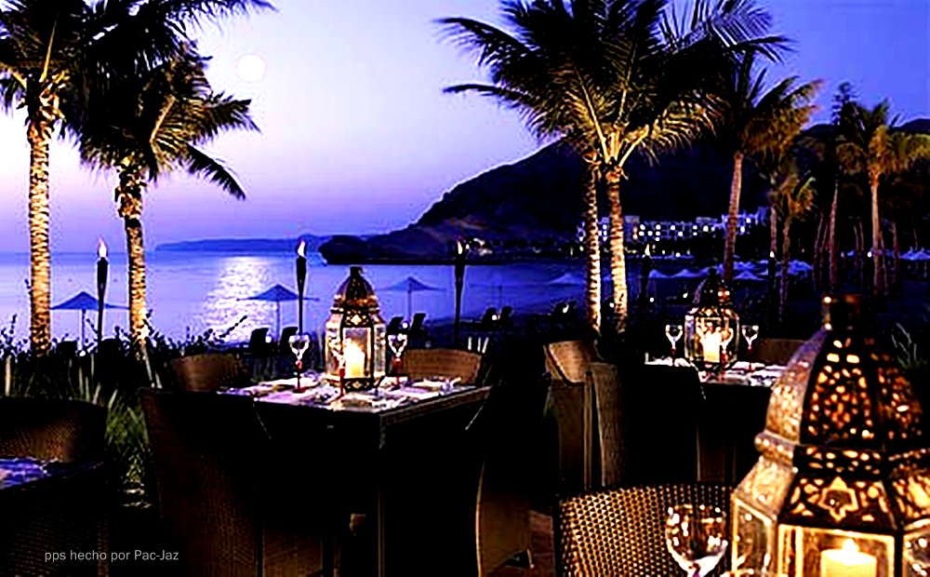

Slide 34
El segundo centro urbano de la isla es Anacapri, localidad enclavada en la montaña. Desde ella se puede llegar en aerosilla hasta la cumbre del Monte Solaro (589 m), el punto más alto de la Isla de Capri, desde el que se accede a unas vistas panorámicas imponentes

Slide 35
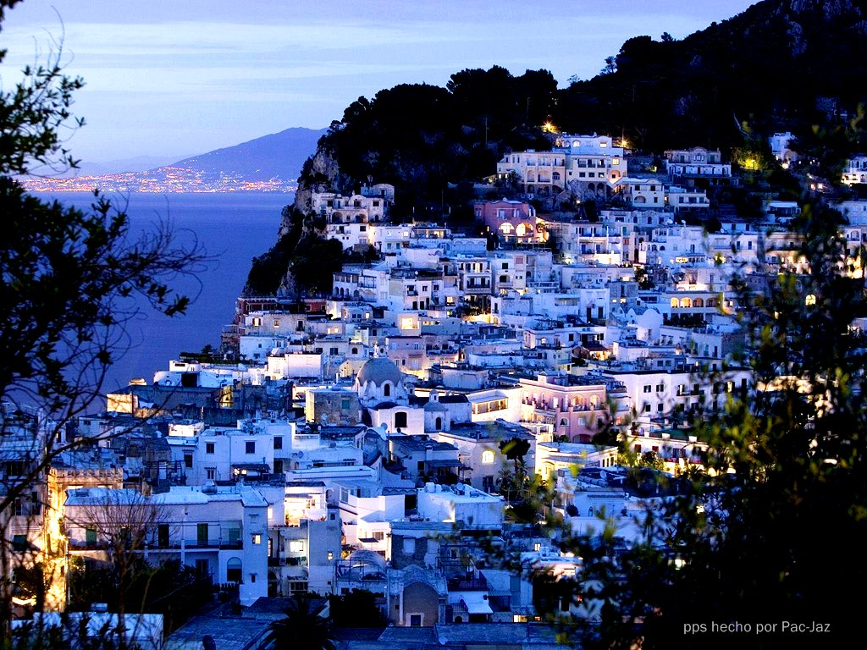

Slide 36
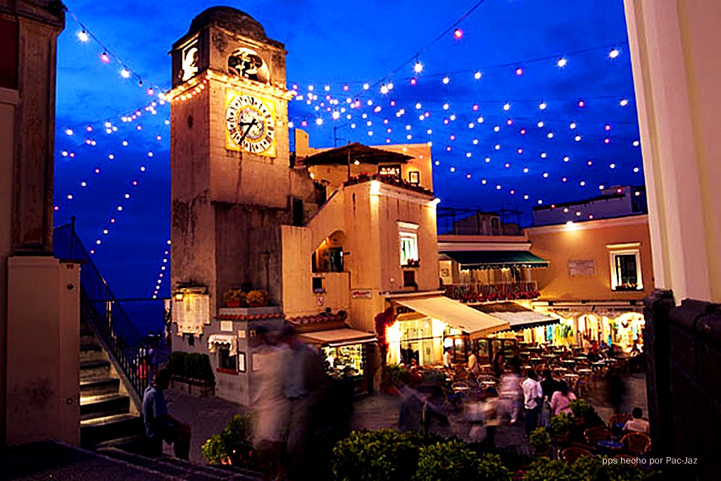

Slide 37
Punta Carena y Faro
Atracadero y localidad balnearia, esta pintoresca ensenada situada al sudoeste de la isla, está engarzada en un paisaje de puro sello mediterráneo.
El Faro, edificado hace más de un siglo, es el segundo de Italia, después del de Génova, por sus dimensiones y potencia.

Slide 38
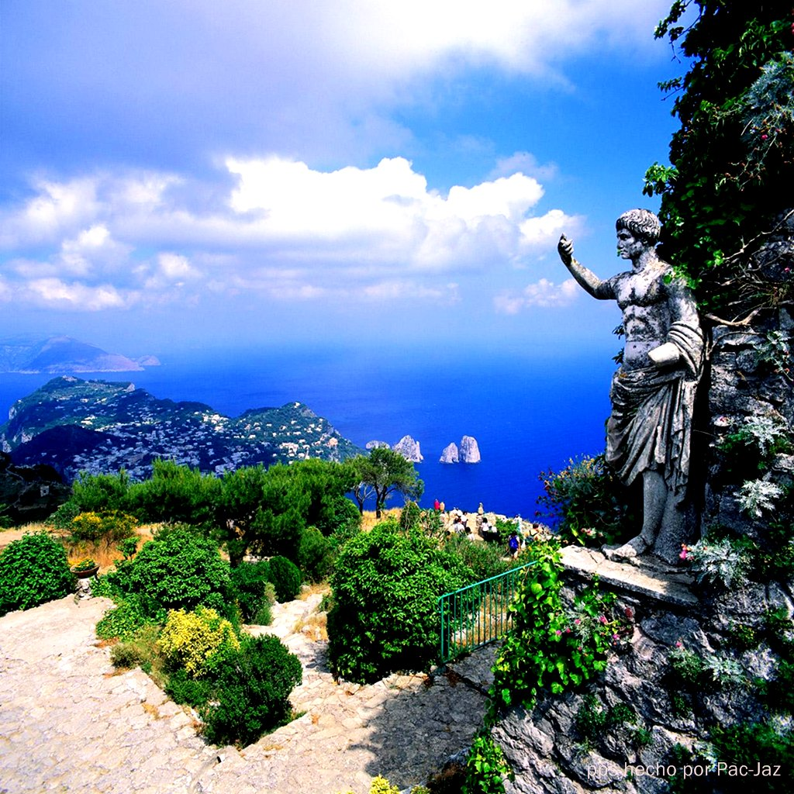

Slide 39
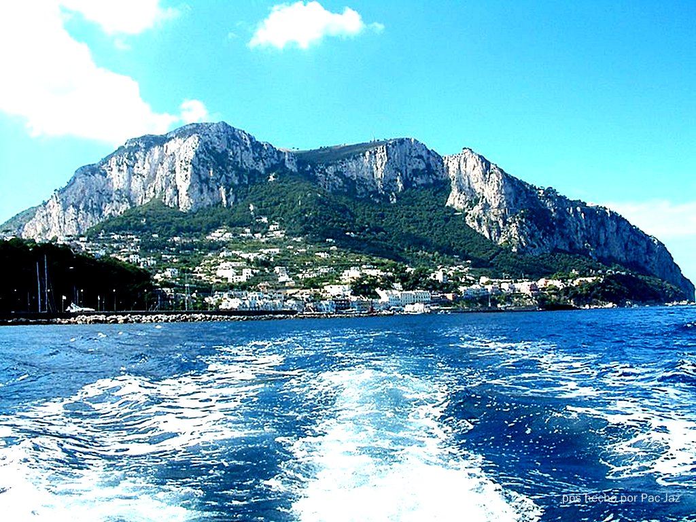

Slide 40
La Vía, Krupp es un camino único en el mundo, construido en una cresta rocosa, fue diseñado y construido por el ingeniero Alemán Emilio Mayer cortando la roca viva hasta el mar, con un sinuoso camino de curvas tan estrechas como para aparecer superpuestas. Mirando hacia abajo o de pie, da un efecto tan increíble al punto que puede ser considerada una verdadera obra de arte, suavizada por la vegetación mediterránea que crece espontáneamente.

Slide 41
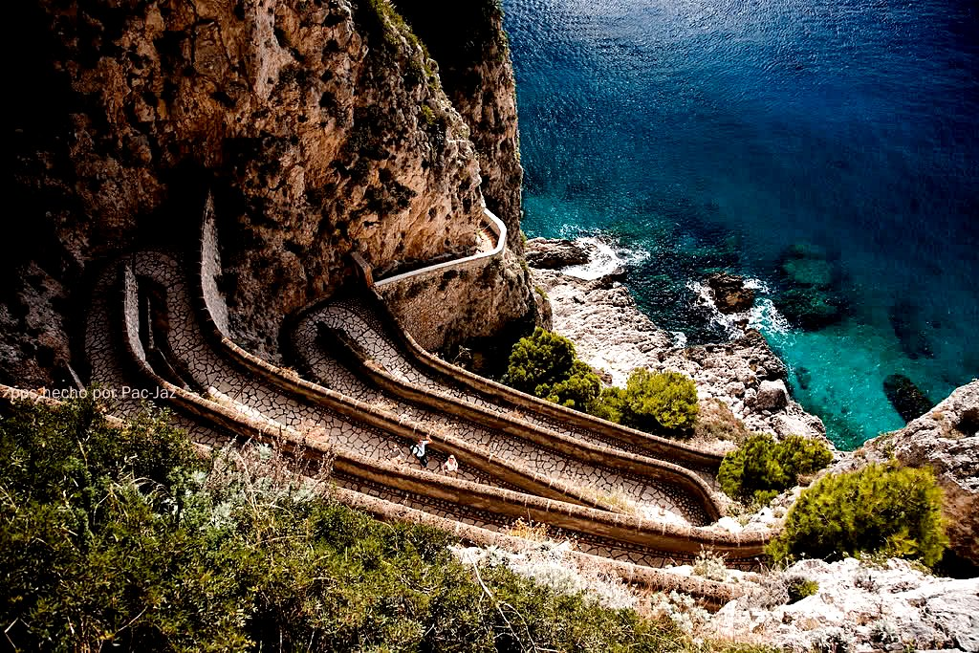

Slide 42
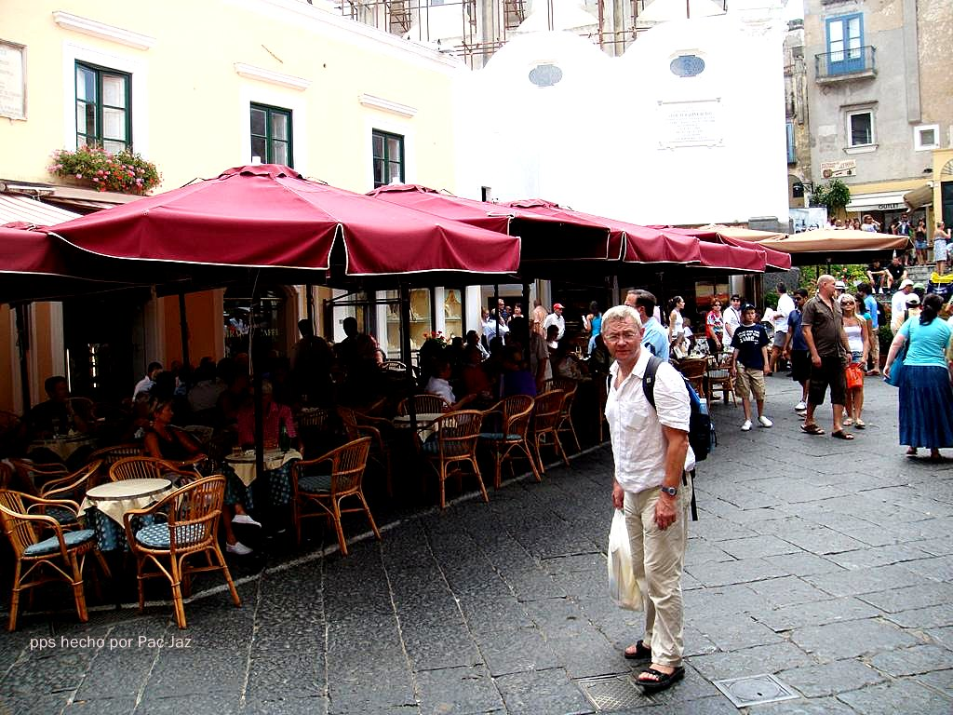

Slide 43
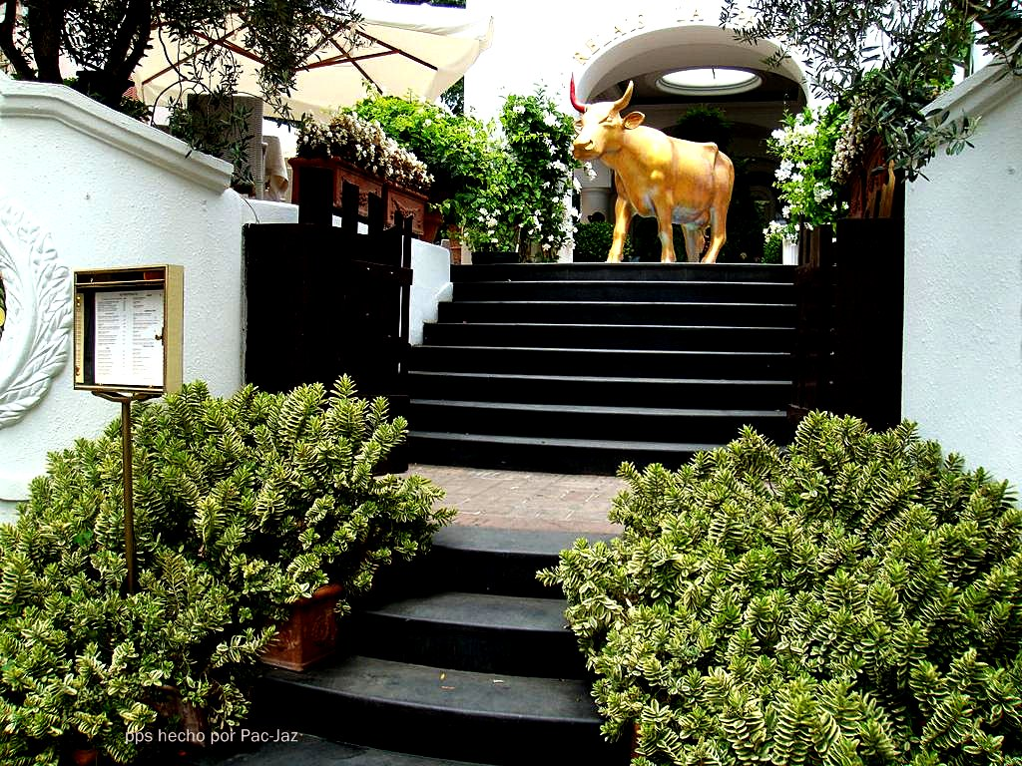

Slide 44
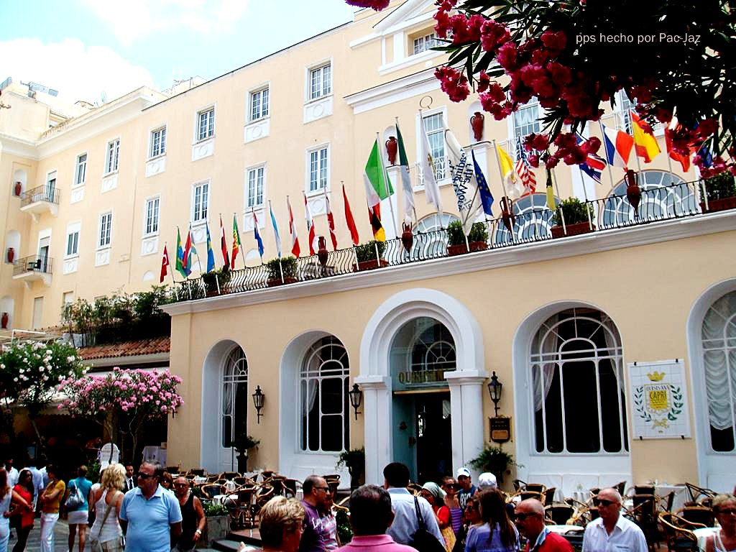

Slide 45
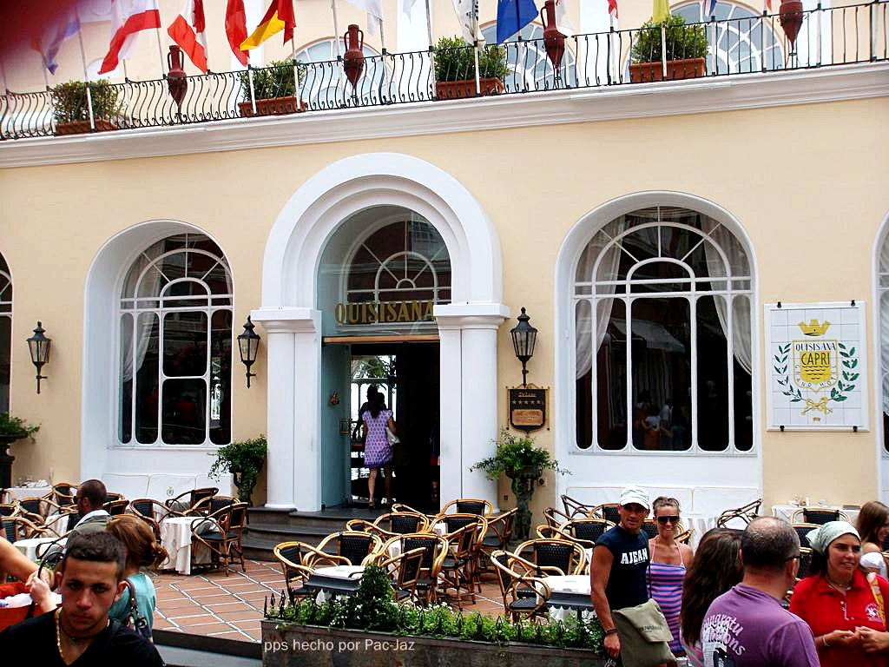

Slide 46
Visitas imprescindibles:
Arco Naturale
Este original arco es la parte sobreviviente de una vasta cueva que se adentraba en la montaña. Las olas del mar ampliaron su ingreso y se llevaron lo detritos. Después de la aparición de la isla en el período paleolítico, la cueva fue preservada de la acción erosiva de las olas, y el viento y la lluvia transformaron su superficie

Slide 47
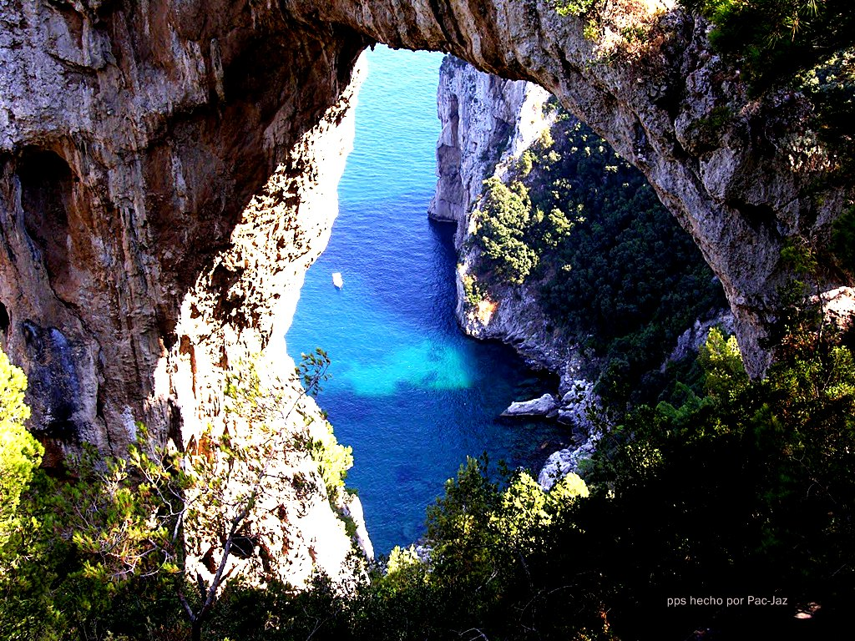

Slide 48
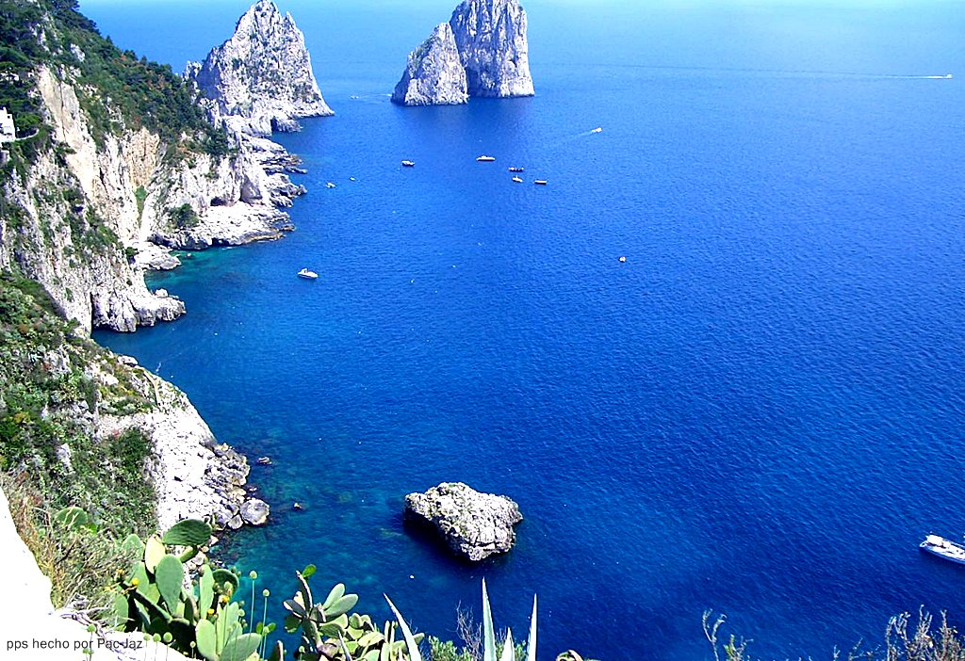

Slide 49
Monte Solaro
La gran elevación del Monte Solaro regala desde la cumbre (589 m) una vista espectacular sobre la isla, sobre los golfos de Nápoles y Salerno y hacia Ischia. La cima se alcanza en telesilla desde la plaza Vittori o caminando desde vía Capodimonte-vía Monte Solaro y sucesivo sendero

Slide 50
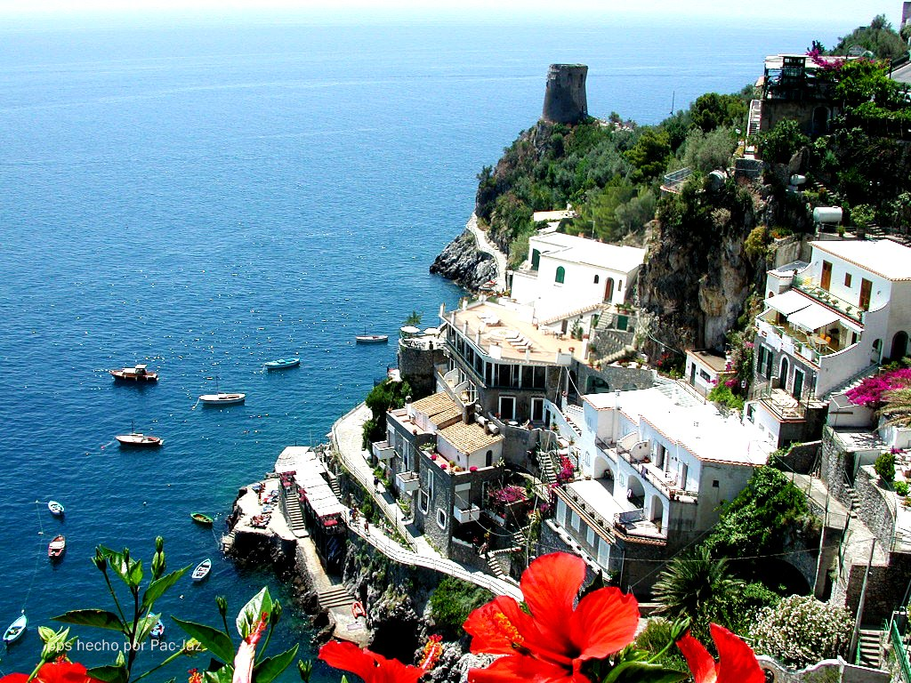

Slide 51
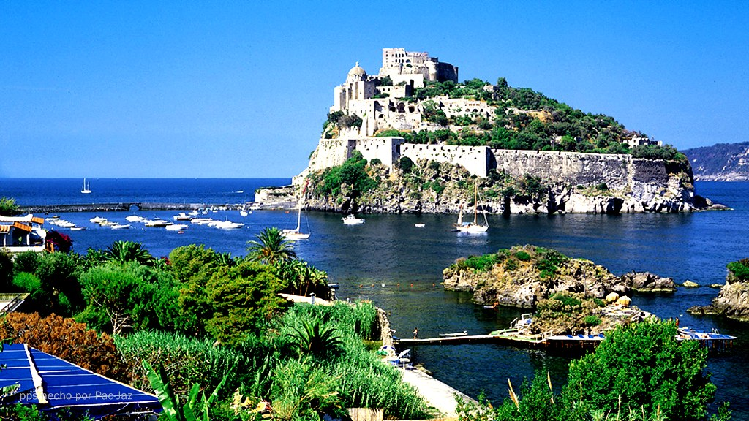

Slide 52
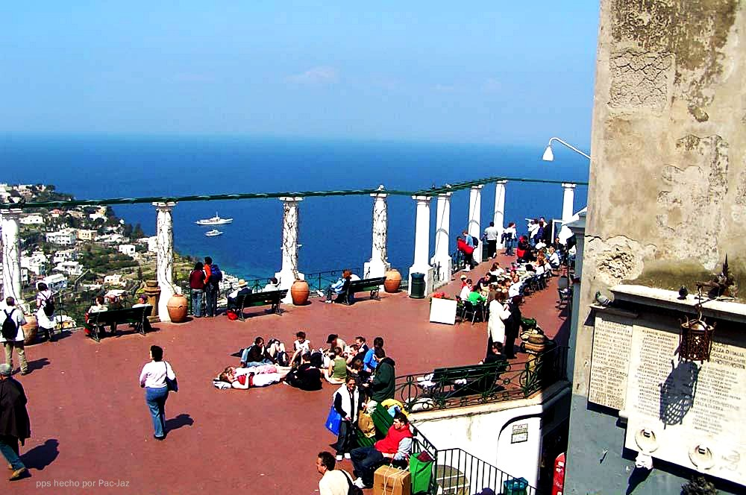

Slide 53
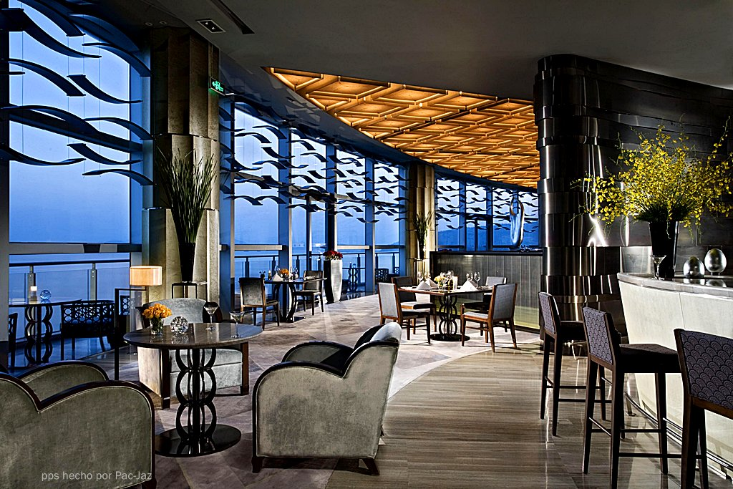

Slide 54
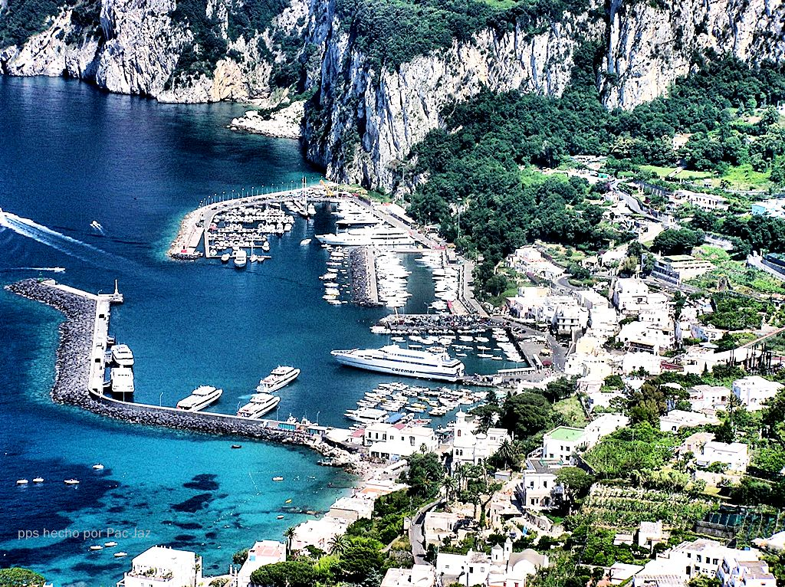

Slide 55
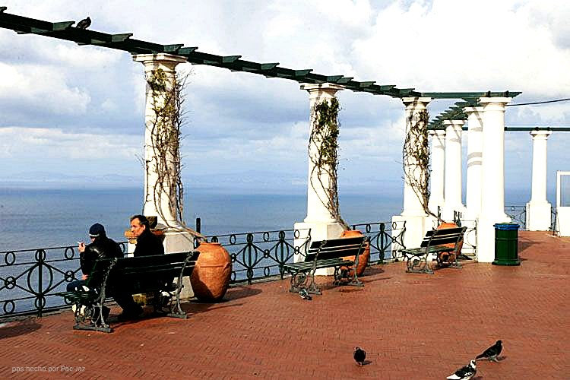

Slide 56
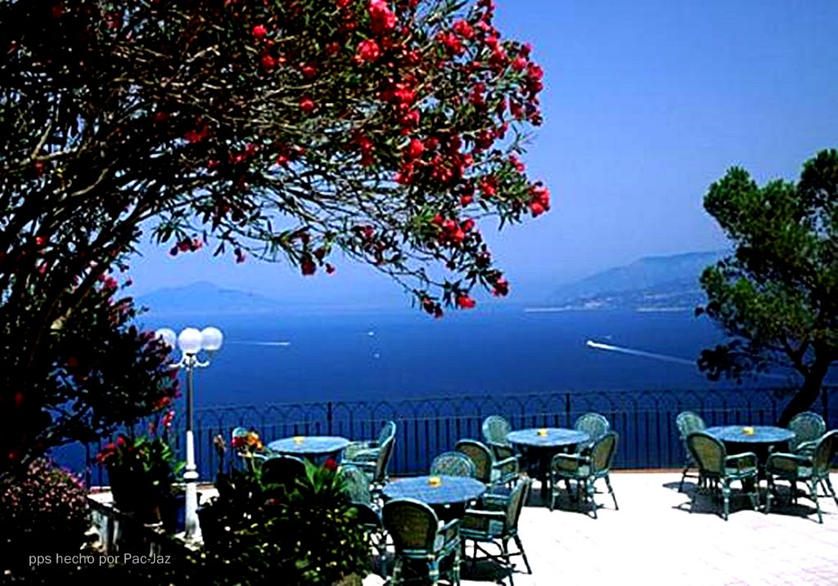

Slide 57
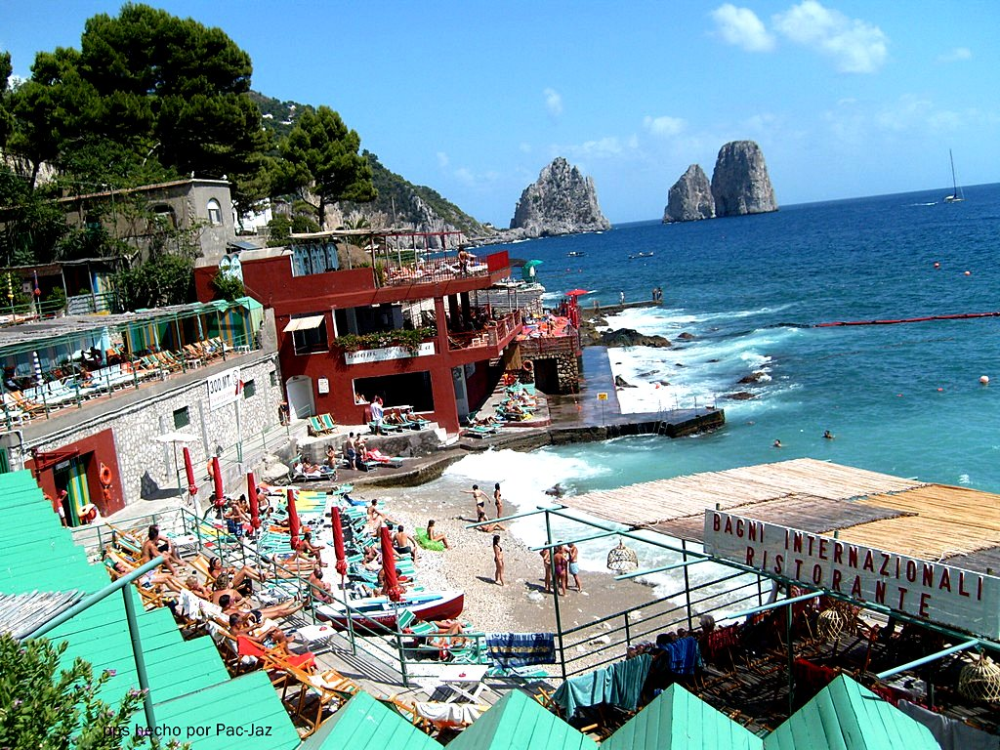

Slide 58
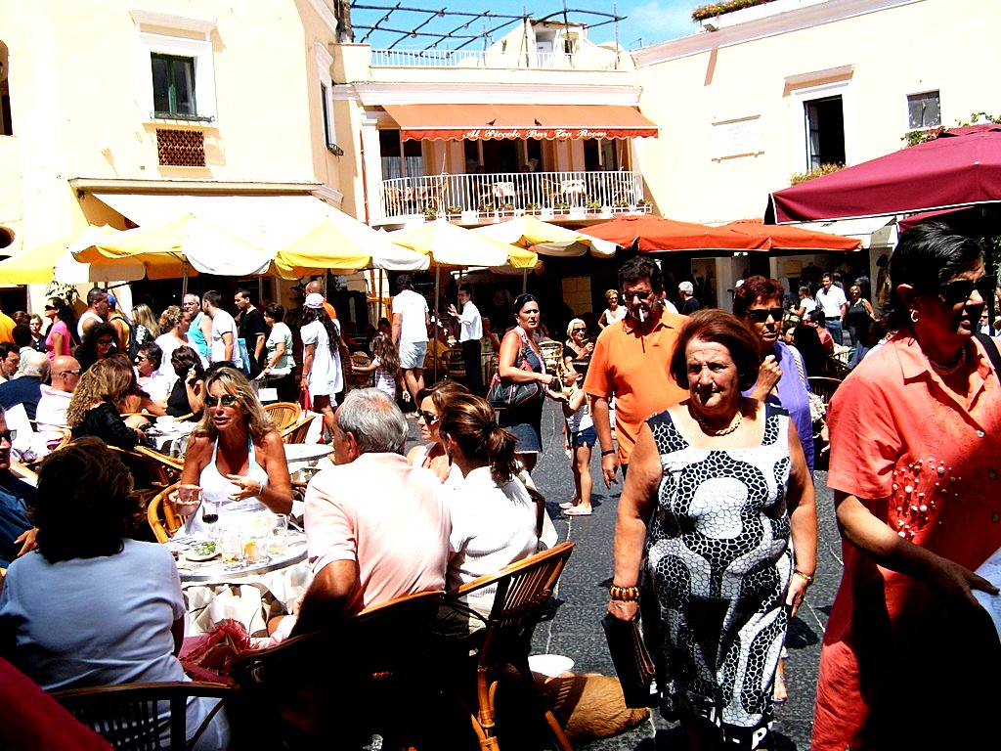

Slide 59
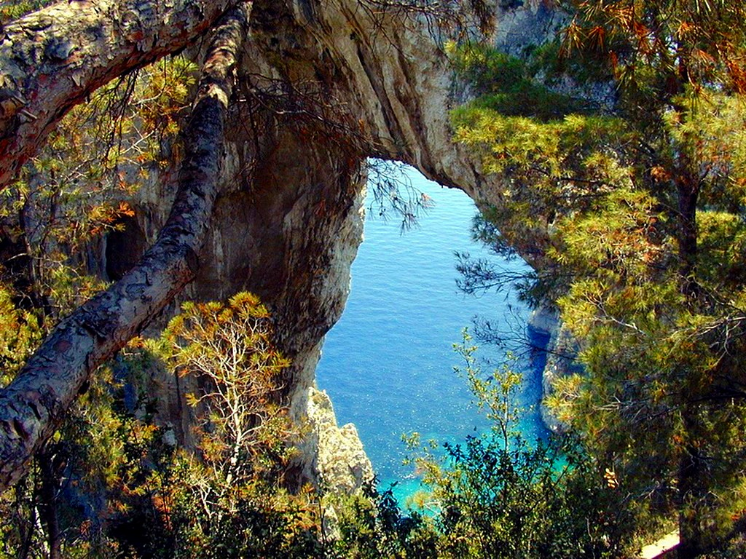

Slide 60
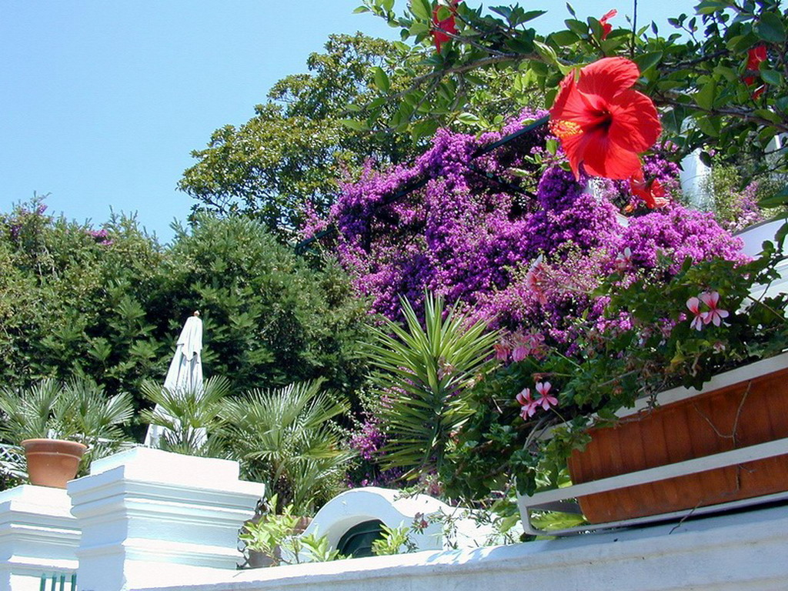

Slide 61

Casa donde vivía Tiberio
Casa donde vivía Tiberio

Slide 62


Slide 63

Francisco del Olmo-Jazmín

Slide 64



Accede a la sección que desees desde aquí:
Propia Creación
De la Red
Dedicatorias | Eróticos | Fechas Especiales
Graciosos | Historia y Arte | Lugares
Naturaleza y Ciencias | Política | Reflexión
Salud | Románticos | Religiosos
Dedicatorias | Eróticos | Fechas Especiales
Graciosos | Historia y Arte | Lugares
Naturaleza y Ciencias | Política | Reflexión
Salud | Románticos | Religiosos
Si deseas recibir pps periódicamente en tu correo electrónico subscríbete aquí:

